Slide 1
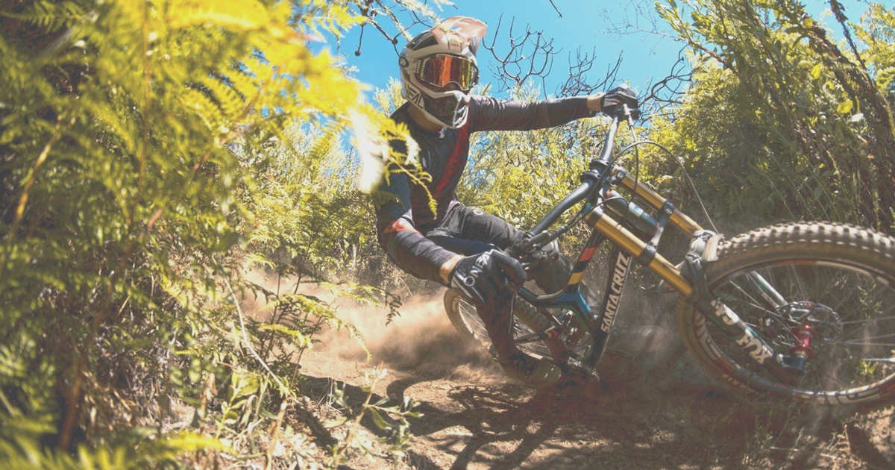
LegendaryDH

Slide 2
A LegendaryDH é um grupo que exerce a modalidade de Mountain Bike (MTB), que seria a prática do ciclismo em trilhas e também o Donwhill que faz parte do MTB.
O grupo surgiu no inicio de 2016, com a intenção de ser só uma coisa entre amigos, um encontro para fazer trilhas ou longas pedalas

Slide 3
Um ano de transição...
Em 2016 eu tinha acabado de terminar o Ensino Médio e também havia terminado de acabar o contrato de Jovem aprendiz... E a preciosa fase militar...
Um ponto de descanso diariamente acessível
Mobilidade saudável
Momento de reflexão

